Slide 1
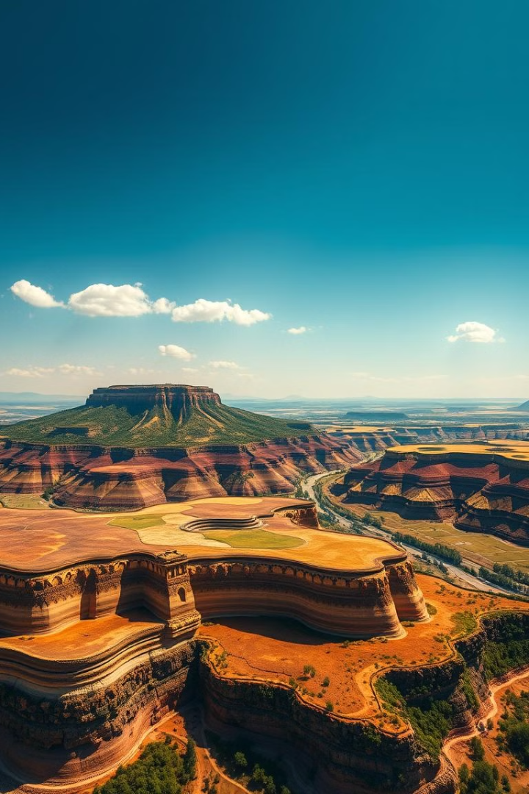
Раціональне використання надр України: Геологічні аспекти та охорона довкілля

Slide 2
Мета та значення підрахунку запасів
Економічне планування
Оцінка рентабельності
Забезпечення сталого розвитку
Точний підрахунок запасів корисних копалин є критично важливим для розробки довгострокових стратегій видобутку, дозволяючи точно визначити обсяги необхідних інвестицій у розвідку нових родовищ та модернізацію існуючих. Це також забезпечує можливість прогнозування фінансових надходжень від продажу мінеральної сировини на внутрішньому та зовнішньому ринках, що є основою для стабільного економічного розвитку.
Детальний підрахунок запасів дозволяє провести комплексну оцінку економічної рентабельності розробки кожного конкретного родовища. Враховуються всі фактори, включаючи складні геологічні умови, вибір оптимальних технологій видобутку, логістичні витрати на транспортування, а також поточні та прогнозовані ринкові ціни на корисні копалини. Така оцінка є вирішальною для залучення національних та іноземних інвесторів, гарантуючи прибутковість інвестиційних проектів.
Раціональний облік та використання запасів корисних копалин сприяє відповідальному управлінню природними ресурсами, мінімізуючи екологічні ризики та запобігаючи негативному впливу на навколишнє середовище. Це забезпечує задоволення потреб сучасного суспільства у мінеральній сировині, не ставлячи під загрозу можливості майбутніх поколінь, що повністю відповідає принципам сталого розвитку України.

Slide 3
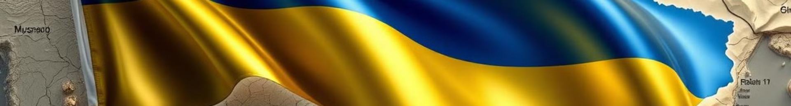
Державні вимоги до визначення запасів
1
Законодавча база
2
Геологічне вивчення
3
Експертиза
Визначення запасів корисних копалин чітко регулюється Кодексом України про надра (статті 25-30), а також Постановою Кабінету Міністрів України №854 від 15.08.2011 "Про затвердження Порядку проведення державної експертизи та оцінки запасів корисних копалин". Додатково, використовуються інструкції та нормативні акти, затверджені Міністерством захисту довкілля та природних ресурсів України, такі як "Інструкція з класифікації запасів і ресурсів корисних копалин державного фонду надр" (наказ №53 від 12.03.2007). Ці документи деталізують критерії оцінки, обліку запасів та вимоги до геологічної інформації.
Перед початком визначення запасів обов'язкове проведення комплексу геологорозвідувальних робіт, що включає буріння розвідувальних свердловин (не менше 5 на км² для родовищ складної будови), детальне геофізичне дослідження (електророзвідка, сейсморозвідка) та лабораторні аналізи не менше 200 зразків керну для визначення фізико-хімічних властивостей корисних копалин. Метою є детальне вивчення геологічної будови родовища, визначення параметрів покладу (потужність, глибина залягання, кут падіння), оцінка якості сировини за вмістом корисного компоненту (наприклад, вміст золота в руді, нафти в пісковиках).
Оцінка запасів підлягає обов'язковій державній експертизі та затвердженню Державною комісією по запасах корисних копалин (ДКЗ). Експертиза включає перевірку достовірності первинної геологічної документації, обґрунтованості вибору методу оцінки (геостатистичні методи, методи об'ємних обчислень), коректності розрахунку запасів, аналіз економічної доцільності розробки родовища та екологічної безпеки. Тільки після отримання позитивного висновку ДКЗ запаси вважаються підтвердженими і можуть бути враховані для подальшої розробки, залучення інвестицій та планування видобутку.

Slide 4
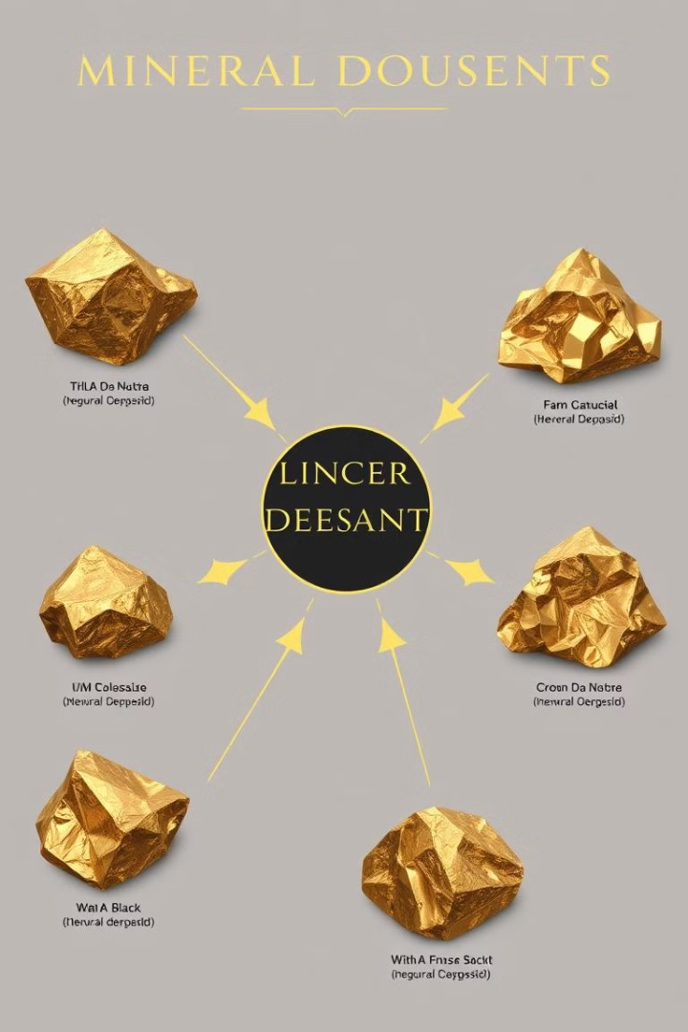



Класифікація за господарським значенням
Промислові
Позабалансові
Перспективні
Родовища, розробка яких економічно обґрунтована за поточних цін на мінеральну сировину, технологій видобутку та з урахуванням екологічних вимог. Прикладом є родовища залізних руд з вмістом заліза понад 45% та глибиною залягання до 500 м, що дозволяє видобуток відкритим способом.
Родовища, використання яких на даний момент є економічно недоцільним через низький вміст корисного компоненту, складні гірничо-геологічні умови або відсутність ефективних технологій переробки. Можуть стати промисловими при зміні економічної кон'юнктури або впровадженні нових технологій.
Ділянки надр, на яких на основі геологічних, геофізичних та геохімічних даних прогнозуються поклади корисних копалин, але потребують проведення додаткових геологорозвідувальних робіт для підтвердження промислової цінності та оцінки запасів.

Slide 5
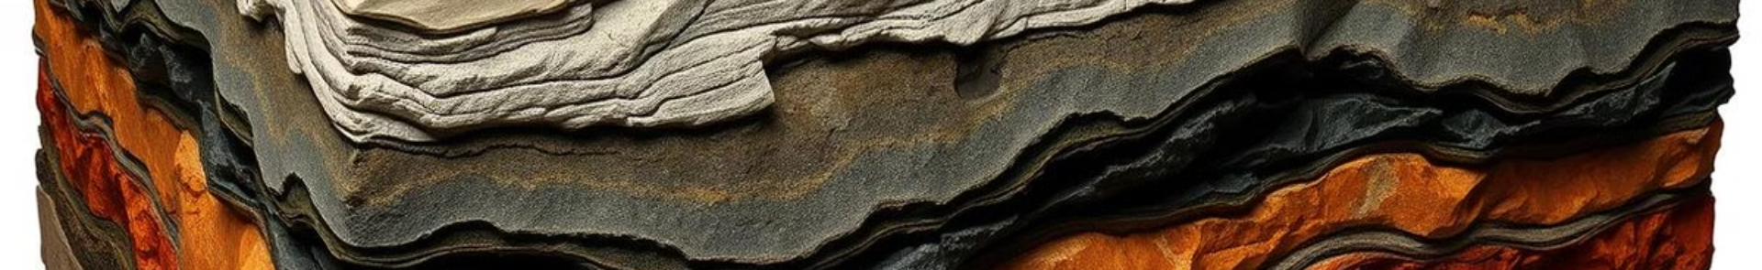




Класифікація за ступенем розвіданості
A
B
C1
C2
Детально розвідані родовища з точно визначеними контурами тіл корисних копалин, умовами залягання, якістю сировини та параметрами для проєктування гірничодобувного підприємства.
Родовища, розвідані з достатньою точністю для обґрунтування техніко-економічного обґрунтування (ТЕО) розробки та проектування гірничих робіт, включаючи вибір технології видобутку та переробки.
Запаси оцінені на основі попередніх геологічних даних, геофізичних досліджень та аналогій з іншими родовищами. Потребують додаткової розвідки для підтвердження промислової цінності.
Прогнозні ресурси, оцінені на основі регіональних геологічних даних та геохімічних аномалій. Потребують проведення комплексу геологорозвідувальних робіт для підтвердження наявності промислових запасів.

Slide 6



Класифікація родовищ за ступенем підготовленості до видобутку
Частково підготовлені
Наявна частина дозвільної документації, розробка проєкту знаходиться на завершальній стадії. Частково підведені комунікації, потребують додаткових інвестицій для завершення підготовки інфраструктури.
2
Підготовлені
Мають повний пакет дозвільної документації, затверджений проєкт розробки, підведені комунікації (електроенергія, вода), обладнані під'їзні шляхи та майданчик для зберігання видобутої сировини.
1
Непідготовлені
Відсутня дозвільна документація, проєкт розробки не затверджений. Необхідне проведення комплексу геолого-економічних оцінок та отримання всіх необхідних дозволів для початку видобутку.
3
Стадія підготовки родовища суттєво впливає на терміни початку видобутку та обсяг початкових інвестицій. Врахування ступеня підготовленості необхідне для реалістичного планування гірничих робіт.

Slide 7
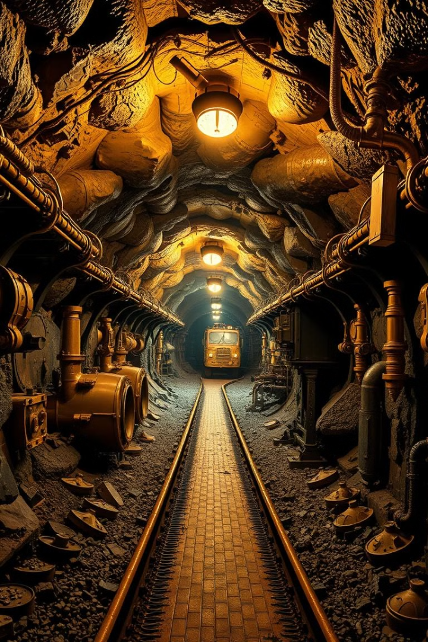
Підземний спосіб видобутку
Запаси, готові до виїмки
Запаси, що потребують підготовки
Ділянки з підготовленими виїмковими виробками, наприклад, блок №3 шахти "Глибока", де вже здійснено проходку вентиляційних та транспортних штреків.
Необхідне проведення додаткових робіт для доступу, таких як будівництво похилих виробок або розширення існуючих горизонтів, як на горизонті 500 м шахти "Перспективна".
Запаси, що оконтурюють
Визначення контурів здійснюється в процесі видобування, особливо актуально для родовищ складної геологічної будови, де межі покладу уточнюються за результатами буріння розвідувальних свердловин з гірничих виробок.

Slide 8
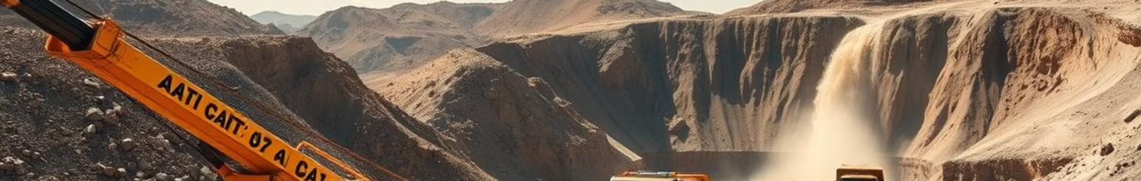
Відкритий спосіб видобутку
На стадії розкриття
Розкривні роботи завершені
Проводяться роботи з видалення пустих порід для забезпечення доступу до нових ділянок родовища. Планується завершення розкриття ділянки №2 до кінця місяця.
Повний доступ до покладів, знято верхній шар ґрунту та породи. Готовність до видобутку руди на горизонті +250 м.
1
2
3
Підготовлені до виїмки
Створено необхідні уступи та берми для безпечного пересування техніки. Обладнано тимчасові дороги для транспортування руди.

Slide 9
Комбінований спосіб видобутку
Поєднання методів
Оптимізація видобутку
Використання як підземного, так і відкритого способів видобутку, залежно від глибини залягання та геологічних умов різних ділянок родовища. Наприклад, відкритий спосіб для видобутку запасів, що оконтурюють, та підземний для більш глибоких покладів, де необхідне проведення додаткових робіт для доступу, таких як будівництво похилих виробок. Розглядається на ділянці родовища "Нова" для оптимізації видобутку руди з горизонтів +250 м (відкритий спосіб) та 500 м (підземний спосіб).
Дозволяє максимально ефективно використовувати різні частини родовища, враховуючи економічні та технологічні аспекти. Це включає в себе зниження витрат на транспортування руди шляхом облаштування тимчасових доріг для відкритого способу та використання існуючих горизонтів для підземного. Також, мінімізація впливу на довкілля досягається завдяки комплексному підходу, контролю розкривних робіт та рекультивації земель після завершення відкритого видобутку.

Slide 10

Висновки та рекомендації
Для забезпечення раціонального використання надр та сталого розвитку гірничодобувної галузі, рекомендується:
Дотримуватися державних вимог щодо підрахунку та класифікації запасів корисних копалин, таких як вугілля, руди металів (залізо, марганець, мідь), нерудні матеріали (вапняк, глина), враховуючи їх господарське значення (паливні, металургійні, будівельні) та ступінь розвіданості (категорії А, B, C1, C2).
Впроваджувати комбіновані способи видобутку, що дозволяють оптимізувати використання ресурсів на різних ділянках родовища, наприклад, поєднуючи відкритий спосіб (кар'єри) для видобутку на невеликій глибині та підземний спосіб (шахти) для глибоких покладів, з урахуванням геологічних умов та економічної доцільності. Розглянути можливість використання комбінованого способу на ділянці родовища "Нова" для оптимізації видобутку руди з горизонтів +250 м (відкритий спосіб) та 500 м (підземний спосіб).
Забезпечувати рекультивацію земель після завершення видобувчих робіт, мінімізуючи негативний вплив на довкілля, включаючи відновлення ґрунтового покриву, висаджування рослинності та створення штучних водойм для відновлення екосистеми. Також, впроваджувати заходи з контролю за забрудненням водних ресурсів та атмосферного повітря під час видобутку.
Реалізація цих рекомендацій сприятиме ефективному та екологічно відповідальному використанню надр України, забезпечуючи сталий розвиток гірничодобувної галузі та збереження довкілля для майбутніх поколінь.

